Slide 1
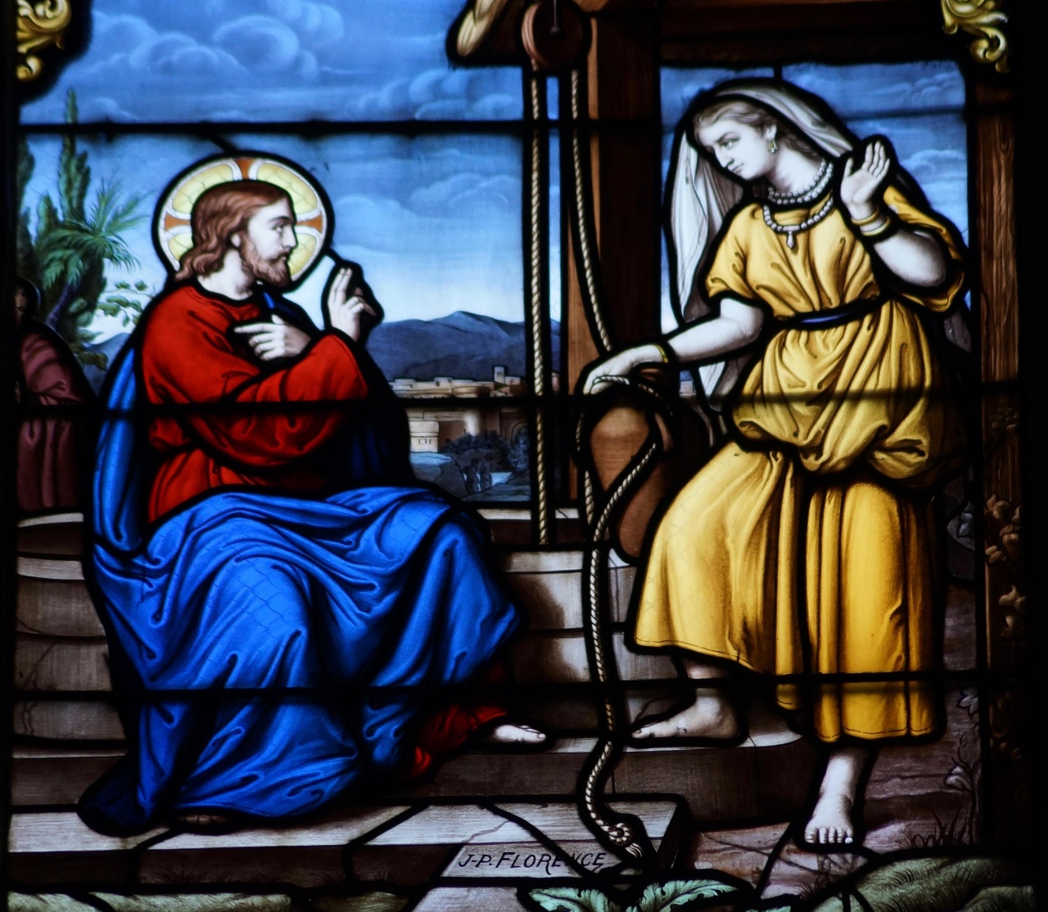
^{Première}
^{oasis}
Reconnaître les talents et les charismes

Slide 2
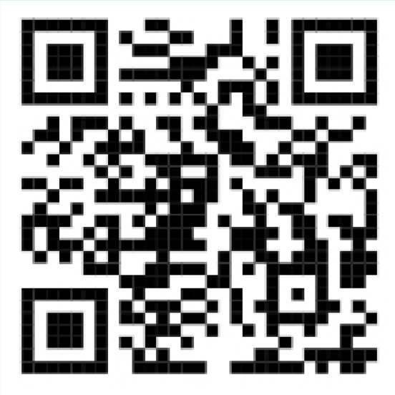
Esprit de Lumière, Esprit créateur
Pour retrouver le lien vers la musique, flashez le code

Slide 3
1. Viens Esprit du Dieu vivant,
^{Renouvelle tes enfants,}
Viens, Esprit Saint, nous brûler de ton feu !
Dans nos cœurs, répands tes dons,
Sur nos lèvres inspire un chant,
Viens, Esprit Saint, viens transformer nos vies !

Slide 4
R. Esprit de lumière, Esprit Créateur,
Restaure en nous la joie, le feu, l’Espérance.
Affermis nos âmes, ranime nos cœurs,
Pour témoigner de ton amour immense.

Slide 5
^{2. Fortifie nos corps blessés,}
^{Lave-nous de tout péché,}
Viens, Esprit Saint, nous brûler de ton feu !
^{Fais nous rechercher la paix,}
^{Désirer la sainteté,}
Viens, Esprit Saint, viens transformer nos vies !

Slide 6
R. Esprit de lumière, Esprit Créateur,
Restaure en nous la joie, le feu, l’Espérance.
Affermis nos âmes, ranime nos cœurs,
Pour témoigner de ton amour immense.

Slide 7
^{Veni Sancte Spiritus}
^{Veni Sancte Spiritus (bis)}

Slide 8
^{3. Donne-nous la charité}
^{Pour aimer en vérité,}
Viens, Esprit Saint, nous brûler de ton feu !
^{Nous accueillons ta clarté}
^{Pour grandir en liberté,}
Viens, Esprit Saint, viens transformer nos vies !

Slide 9
R. Esprit de lumière, Esprit Créateur,
Restaure en nous la joie, le feu, l’Espérance.
Affermis nos âmes, ranime nos cœurs,
Pour témoigner de ton amour immense.

Slide 10
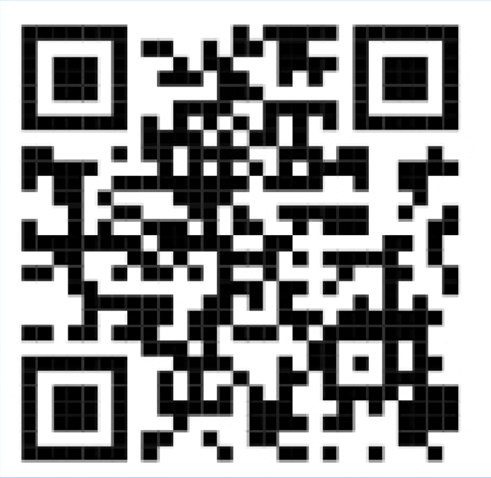
^{Esprit de Sainteté}
Pour retrouver le lien vers la musique, flashez le code

Slide 11
^{Esprit de Sainteté,}
^{Viens combler nos cœurs ;}
^{Tout au fond de nos vies,}
^{Réveille ta puissance.}
^{Esprit de Sainteté,}
^{Viens combler nos cœurs ;}
^{Chaque jour, fais de nous}
^{Des témoins du Seigneur.}

Slide 12
^{Tu es la lumière,}
^{Qui vient nous éclairer,}
^{Le libérateur,}
^{Qui vient nous délivrer ;}
^{Le consolateur,}
^{Esprit de Vérité,}
^{En toi l’espérance,}
^{Et la fidélité.}

Slide 13
^{Parole de Dieu (Jn 4, 5-15)}
En ce temps-là, Jésus arriva à une ville de Samarie, appelée Sykar, près du terrain que Jacob avait donné à son fils Joseph. Là se trouvait le puits de Jacob. Jésus, fatigué par la route, s’était donc assis près de la source. C’était la sixième heure, environ midi. Arrive une femme de Samarie, qui venait puiser de l’eau. Jésus lui dit : « Donne-moi à boire. » – En effet, ses disciples étaient partis à la ville pour acheter des provisions. La Samaritaine lui dit : « Comment ! Toi, un Juif, tu me demandes à boire, à moi, une Samaritaine ? » – En effet, les Juifs ne fréquentent pas les Samaritains.

Slide 14
Jésus lui répondit : « Si tu savais le don de Dieu et qui est celui qui te dit : ‘Donne-moi à boire’, c’est toi qui lui aurais demandé, et il t’aurait donné de l’eau vive. »Elle lui dit : « Seigneur, tu n’as rien pour puiser, et le puits est profond. D’où as-tu donc cette eau vive ? Serais-tu plus grand que notre père Jacob qui nous a donné ce puits, et qui en a bu lui-même, avec ses fils et ses bêtes ? » Jésus lui répondit :
« Quiconque boit de cette eau aura de nouveau soif ; mais celui qui boira de l’eau que moi je lui donnerai n’aura plus jamais soif ; et l’eau que je lui donnerai deviendra en lui une source d’eau jaillissant pour la vie éternelle. » La femme lui dit : « Seigneur, donne-moi de cette eau, que je n’aie plus soif, et que je n’aie plus à venir ici pour puiser. »

Slide 15
¹
²
Dans un premier tour, chacun relève le mot, l’expression qui le touche, le rejoint, l'interpelle. Nous nous écoutons en silence, sans réagir, sans même intervenir.
Puis dans un second tour, chacun redit le mot ou l’expression choisie et pourquoi il a été touché, ce que cela lui rappelle, ou lui suggère. Là encore, nous écoutons chacun dans le respect total.

Slide 16
Vocabulaire : charisme
Chacun après avoir lu ce texte peut dire ce qu’est une charisme avec ses propres mots.

Slide 17
Conversation dans l’Esprit
Quels sont les charismes que je perçois, que je repère, que je discerne chez moi et les charismes que je discerne chez ceux avec qui je partage actuellement ?
Essayons de nommer ces charismes…
3ème tour : Comment mieux reconnaitre ensemble les charismes dans nos communautés ?

Slide 18
^{Prière}
"J'ai soif", dit Jésus. Au bord du puits. Sur la croix.
Jésus, le roi des rois, a soif.
Soif de quoi ? D' eau ? De davantage de vie ? De davantage d'amour.
"J'ai soif", dit la Samaritaine. Au bord du puits. Au bord de la mort. La mort de son âme.
Soif de quoi ? D' eau ? De davantage de vie ? De davantage d'amour.
"J'ai soif", crie mon âme. Au bord du puits. Au bord de ma vie.
Quand tout va trop vite et sans moi. Sur ma croix. Quand je souffre. Que je suis perdue.
Jésus, donne-moi davantage de Vie, Jésus, donne-moi l' eau douce de ton amour.

Slide 19
Merci

